Slide 1



Первый опыт оценки степени уязвимости дневных чешуекрылых на территории Республики Коми по критериям IUCN
А.Г. Татаринов, О.И. Кулакова
Институт биологии Коми НЦ УрО РАН, Сыктывкар

Slide 2
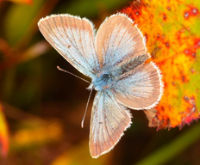
К 2014 г. на территории Республики Коми зарегистрировано 136 видов дневных чешуекрылых из шести семейств.
13 видов в регионе образуют лишь временные популяции или совершают более-менее регулярные миграции в летний период из соседних областей.
Таксономическая структура фауны дневных чешуекрылых
Республики Коми

Slide 3

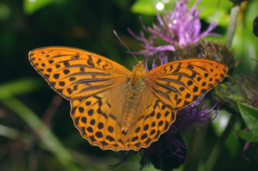
В Красную книгу Республики Коми 1998 г. было включено
9 видов дневных чешуекрылых из трех семейств.
Статус 1(Е) – находящиеся под угрозой исчезновения:
Махаон, Swallowtail – Papilio machaon
Мнемозина, Clouded Apollo – Parnassius mnemosyne
Феб, Small Apollo – Parnassius phoebus
Статус 3(R) – редкие:
Ленточник тополевый, Poplar Admiral – Limenitis populi
Адмирал, Red Admiral – Vanessa atalanta
Перламутровка благородная, Ural Fritillary – Issoria eugenia
Б. лесная перламутровка, Silver-washed Fritillary – Argynnis paphia
Чернушка мраморная, Red-Disked Alpine – Erebia discoidalis
Чернушка перевязанная, Banded Alpine – Erebia fasciata

Slide 4

В Красную книгу Республики Коми 2009 г. включено
5 видов дневных чешуекрылых из двух семейств.
Статус 2(V) – сокращающиеся в численности:
Мнемозина, Clouded Apollo – Parnassius mnemosyne
Статус 3(R) – редкие:
Феб, Small Apollo – Parnassius phoebus
Перламутровка благородная, Ural Fritillary – Issoria eugenia
Перламутровка тритония – Clossiana tritonia
Шашечница идуна, Lapland Fritillary – Euphydryas iduna
14 видов дневных чешуекрылых включены в Список объектов…, нуждающихся в особом внимании…

Slide 5

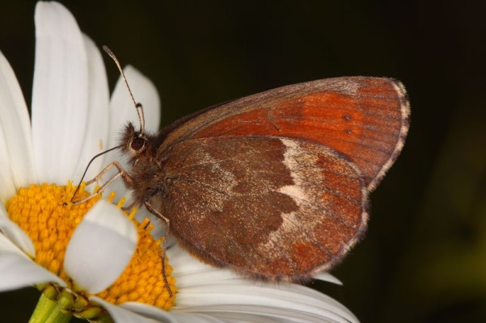
Extinct (исчезнувшие) (EX)
Extinct in the Wild (исчезнувшие в дикой природе) (EW)
Critically Endangered (в критической опасности) (CR)
Endangered (в опасности) (EN)
Vulnerable (в уязвимом положении) (VU)
Near Threatened (близки к уязвимому положению) (NT)
Least Concern (находятся под наименьшей угрозой) (LC)
Data Deficient (данных недостаточно) (DD)
Not Evaluated (угроза не оценивалась) (NE)
 | CR | EN | VU | NT | LC | DD | NE
Papilionidae | ‒ | ‒ | ‒ | 2 | 1 | 1 | 1
Pieridae | ‒ | ‒ | ‒ | ‒ | 13 | 2 | 3
Lycaenidae | ‒ | ‒ | ‒ | 1 | 15 | 3 | 6
Nymphalidae | ‒ | ‒ | 2 | ‒ | 29 | 4 | 9
Satyridae | ‒ | ‒ | ‒ | 2 | 18 | 8 | 5
Hesperiidae | ‒ | ‒ | ‒ | 1 | 7 | 2 | 1
Всего (Total): | ‒ | ‒ | 2 | 6 | 83 | 20 | 25

Slide 6
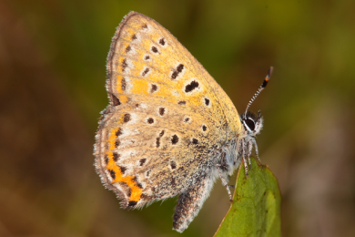
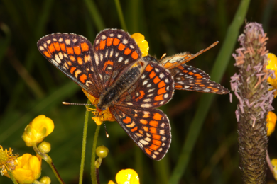
"ВЫЗЫВАЮЩИЕ НАИМЕНЬШИЕ ОПАСЕНИЯ" - LEAST CONCERN (LC), 83 вида
К данной категории были отнесены в том числе виды из списка бионадзора Красной книги Республики Коми 2009 г.:
Махаон, Swallowtail – Papilio machaon
Желтушка Гекла, Northern Clouded Yellow – Colias hecla
Ленточник тополевый, Poplar Admiral – Limenitis populi
Б. лесная перламутровка, Silver-washed Fritillary – Argynnis paphia
Чернушка перевязанная, Banded Alpine – Erebia fasciata
Чернушка енисейская, Siberian Alpine – Erebia jeniseiensis
A также два вида из Красного списка IUCN:
Червонец голубоватый, Violet Copper – Lycaena helle, NT
Шашечница большая, Scarce Fritillary – Euphydryas maturna, VU

Slide 8
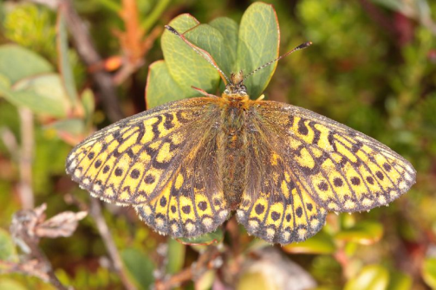
"НЕОЦЕНЕННЫЕ" - NOT EVALUATED (NE), 25 видов
Виды, которые пока не оценивались по критериям:
Обнаруженные в республике в течение последних 5 лет
Мигранты и образующие временные популяции
Активно распространяющиеся по территории республики за счет антропогенных местообитаний

Slide 9
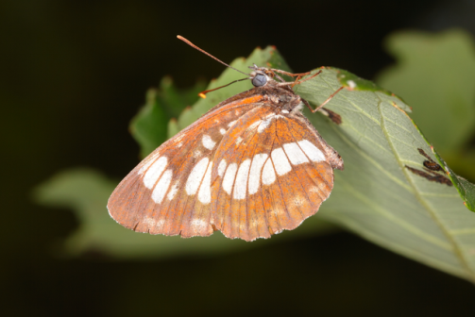
"НЕДОСТАТОК ДАННЫХ" - DATA DEFICIENT (DD), 20 видов
Виды, информация о состоянии численности и/или ареала которых неадекватна для прямой или косвенной оценки риска исчезновения.
Таксон этой категории может быть хорошо изучен, а его биология хорошо известна, но подходящие для оценки данные по его обилию и/или распространению недостаточны.
Cupido alcetas, Albulina orbitulus, Neptis sappho, N. rivularis, Colyas tyche, Clossiana selenis, Euphydryas intermedia, Lopinga deidamia, Oeneis polixenes, Erebia edda, Pyrgus andromedae.

Slide 10
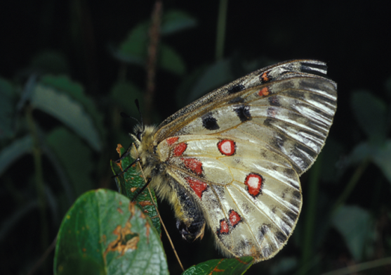
"НАХОДЯЩИЕСЯ В СОСТОЯНИИ, БЛИЗКОМ К УГРОЖАЕМОМУ" - NEAR THREATENED (NT), 6 видов
Виды, которые были оценены по критериям и не были квалифицировани как "Находящиеся в критическом состоянии", "Находящиеся в опасном состоянии" или "Уязвимые" в настоящее время, но близки к этому или имеют вероятность быть отнесенным к какой-либо из категорий угрозы в ближайшем будущем:
Мнемозина, Clouded Apollo – Parnassius mnemosyne
Феб, Small Apollo – Parnassius phoebus
Голубянка арктическая, Arctic Blue – Argiades glandon aquilo
Перламутровка благородная, Ural Fritillary – Issoria eugenia
Энеида сибирская – Oeneis magna
Чернушка мраморная, Red-Disked Alpine – Erebia discoidalis
Чернушка хамардабанская – Erebia dabanensis

Slide 11
"УЯЗВИМЫЕ" - VULNERABLE (VU), 2 вида
Вид является "Уязвимым", когда с наибольшей очевидностью показано, что он определяется по какому-либо из критериев (А - Е) категории "Уязвимые" и поэтому рассматривается как стоящий перед высоким риском исчезновения в дикой природе.
Перламутровка тритония – Clossiana tritonia
Шашечница идуна, Lapland Fritillary – Euphydryas iduna
  Оба вида оценены по критерию D2:
  Область обитания составляет обычно менее чем 20 км² или состоит обычно не более чем из 5 локалитетов, что способно под воздействием антропогенных или случайных факторов привести к критическому состоянию или даже исчезновению таксона за небольшой период времени в будущем.

Slide 12
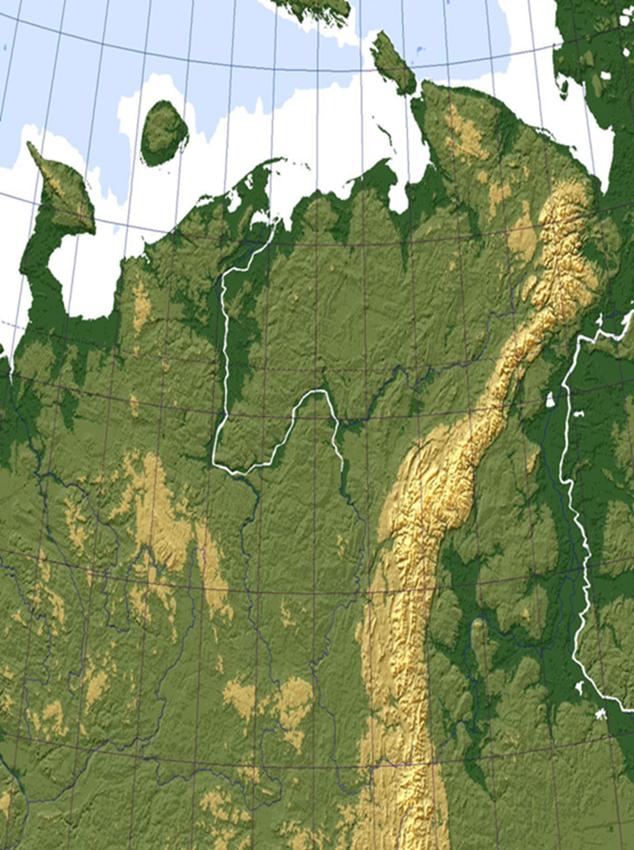
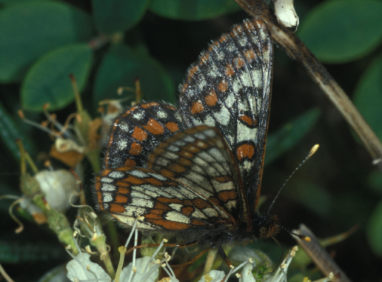
Год | Вид, кол-во учтенных экземпляров
 | Clossiana tritonia | Euphydryas iduna
1993 | 3
1994 | 8
1997 | 3 | 11
1999 | 2
2001 | 4
2004 |  | 17
2007
2008 | 2 | 11
2010 |  | 6
2013 | 0
Площадь местообитания:
Clossiana tritonia ~ 10 кв. км.
Euphydryas iduna ~ 3 кв. км.
Перламутровка тритония – Clossiana tritonia
Шашечница идуна, Lapland Fritillary –
Euphydryas iduna

Slide 13
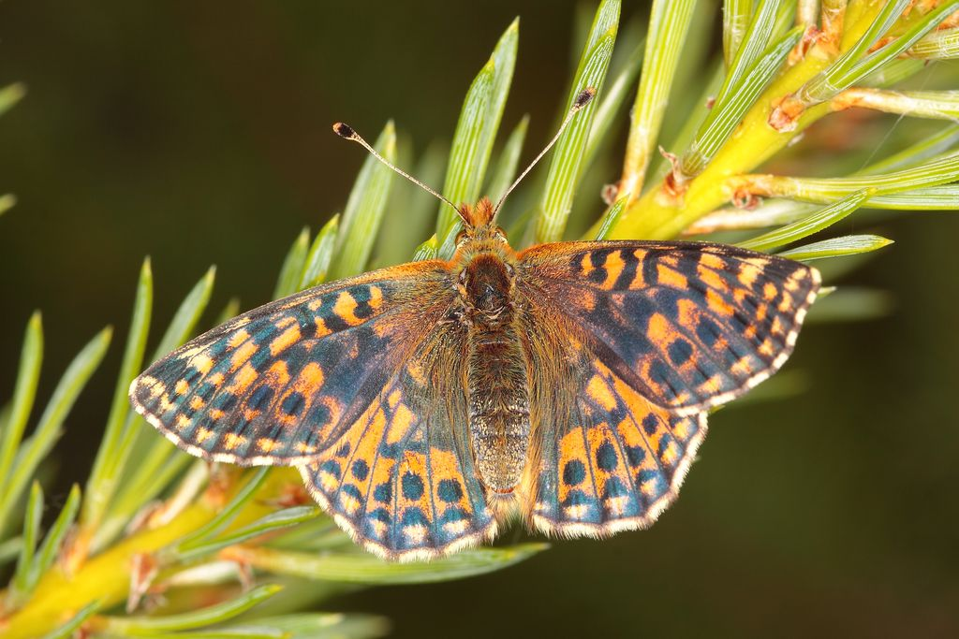
Спасибо за внимание!

